Slide 1
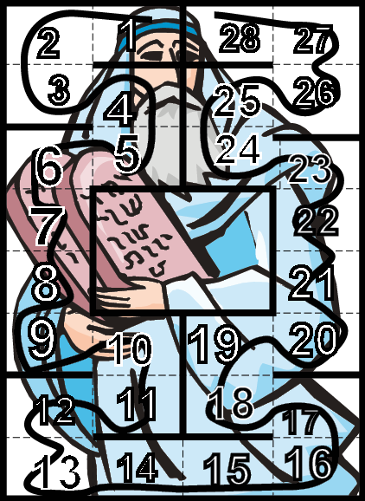
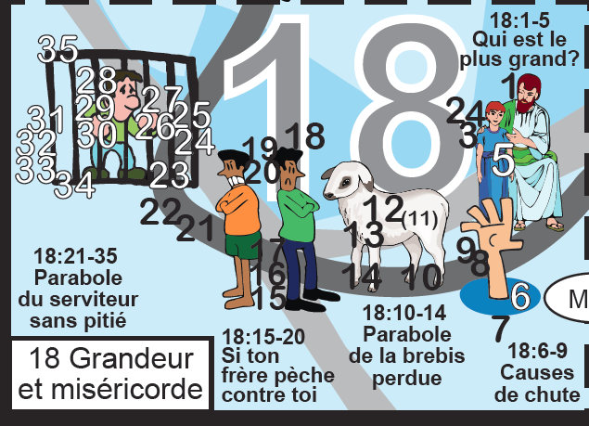
Évangile de Matthieu
Chapitre 18.1-20
Les fondements de la communauté chrétienne

Slide 2
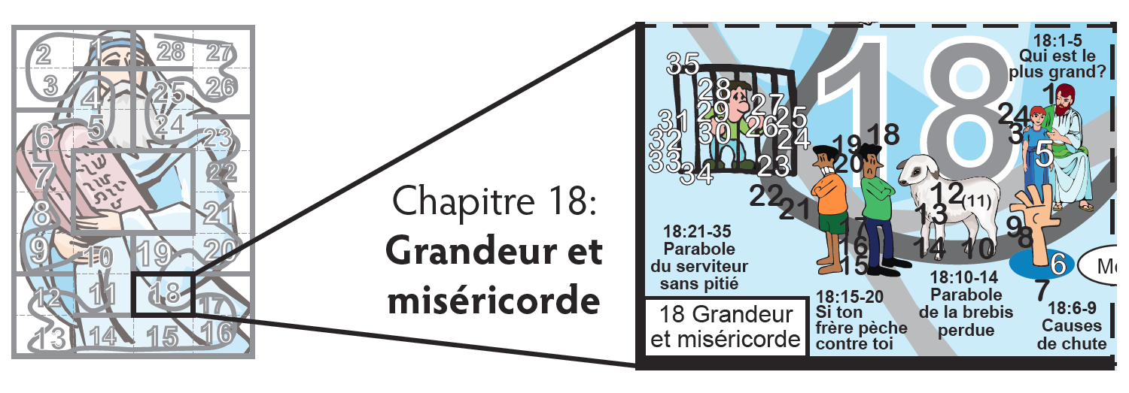


Slide 3
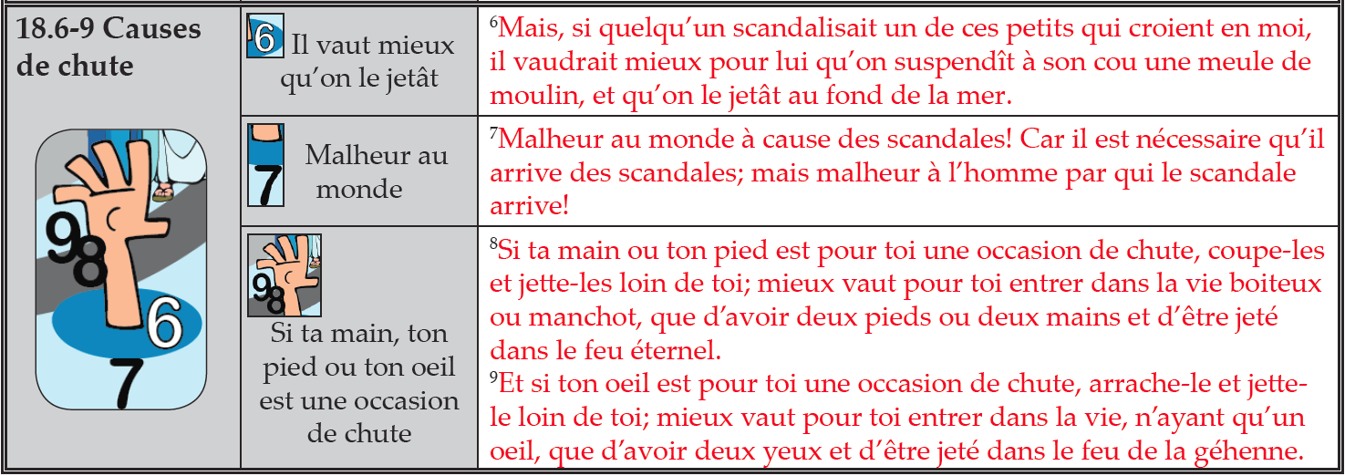

Slide 4


Slide 5
